Slide 1

Rendición de cuentas social: el Comité de Participación Ciudadana y la Contraloría Social en el Sistema Estatal Anticorrupción
Dra. Nancy García Vázquez

Slide 2
Contenido
La rendición de cuentas
La rendición de cuentas social
La Contraloría Social
El Sistema Nacional Anticorrupción
El Sistema Estatal Anticorrupción

Slide 3
La rendición de cuentas
Es la obligación de quienes tienen el poder de asumir responsabilidad por sus acciones.
Describe los derechos y las responsabilidades que existen entre las personas y las instituciones que tienen un impacto en sus vidas (incluyendo los gobiernos, la sociedad civil y los agentes del mercado).
Ayuda a asegurar que los tomadores de decisiones se adhieran a los estándares, normas y objetivos acordados públicamente.
PNUD (2010)

Slide 4
Componentes de la RC
Garantizar que se tomen medidas o se provean reparaciones cuando falle la rendición de cuentas
La obligación
de rendir cuentas y el derecho a obtener una respuesta
Capacidad de dar respuesta
Capacidad de hacer cumplir

Slide 5
Tipos de rendición de cuentas

Slide 6
Rendición de cuentas social
Se refiere a una forma de rendición de cuentas que surge a través de las acciones de los ciudadanos y las organizaciones de la sociedad civil (OSC) orientadas a hacer rendir cuentas al Estado, así como de los esfuerzos del gobierno y de otros actores (como los medios de comunicación, el sector privado y los donantes) para apoyar esas acciones.
Puede proporcionar sistemas adicionales de control y equilibrio de interés público sobre el Estado, revelando casos de corrupción, negligencia y descuido poco abordados en la rendición de cuentas horizontal
Pueden ser permanentes
Complementan y mejoran los mecanismos formales de rendición de cuentas

Slide 7
Potencialidades de la RCS
Mejorar el foco de la prestación de servicios públicos;
Monitorear el desempeño del gobierno y promover una gobernabilidad resolutiva;
Destacar las necesidades de los grupos más vulnerables en la formulación e implementación de las políticas;
Demandar transparencia y exponer los fracasos y la corrupción del gobierno;
Facilitar vínculos efectivos entre los ciudadanos y los gobiernos locales en el contexto de la descentralización;
Empoderar a los grupos marginados, tradicionalmente excluidos

Slide 8
Procesos de escrutinio público (contralorías sociales, auditorías ciudadanas)
Mecanismos de representación (Asociaciones, Consejos, Comités)
Planificación, gestión y seguimiento participativos de proyectos
Mecanismos de queja
Encuestas a usuarios (tarjetas de calificación ciudadana, satisfacción)
Formas de RCS

Slide 9
La Contraloría Social
“El conjunto de acciones y prácticas fiscalizadoras y reguladoras llevadas a cabo autónomamente por la sociedad sobre el ámbito de lo público, con el fin de que éste exprese en su actuación los intereses públicos y aporte a la construcción de ciudadanía” Cunill (2009).”
“Mecanismo que permite a los ciudadanos ejercer su derecho de velar porque la administración pública del Estado o entidades no estatales que manejan fondos públicos hagan una gestión con total transparencia, para favorecer el desarrollo humano integral de las personas de la comunidad y, en general, de la nación (PNUD, 2006).

Slide 10
La Contraloría Social: necesidad de su institucionalización
El Estado debe garantizar las condiciones mínimas para que los ciudadanos y sus organizaciones puedan ejercer la CS sin trabas, permitiendo el acceso a la información sobre la gestión de cada entidad oficial, y propiciando la profesionalización, capacitación y adiestramiento de la burocracia pública para que contribuyan al desarrollo efectivo de los mecanismos de control o auditoría social.
Es necesario proponer e implementar estructuras de controlaría, pero con personal técnico calificado para dar respuestas a la población y, por ende, ayudar a la estabilidad del sistema democrático, haciéndolo más participativo y protagónico
La contraloría social ayudaría a consolidar el sistema democrático, incentivando la conciencia de participación ciudadana y fortaleciendo las relaciones entre la sociedad y el Estado.

Slide 11
Marco normativo federal
  Constitución Política de los Estados Unidos Mexicanos
  Ley General de Desarrollo Social
  Reglamento de la LGDS
  Acuerdo por el que se establecen los Lineamientos para la Promoción y Operación de la Contraloría Social en los Programas Federales de Desarrollo Social
  Reglas de Operación
  Acuerdos de Coordinación, Convenios

Slide 12
De la Contraloría Social (LGDS)
Artículo 69.
Se reconoce a la Contraloría Social como el mecanismo de los beneficiarios, de manera organizada, para verificar el cumplimiento de las metas y la correcta aplicación de los recursos públicos asignados a los programas de desarrollo social.
Artículo 70.
El Gobierno Federal impulsará la Contraloría Social y le facilitará el acceso a la información necesaria para el cumplimiento de sus funciones.

Slide 13
Constitución Política del Estado de Jalisco,
Artículo 11 fracción X de la Constitución Política del Estado de Jalisco
“Un espacio para que la ciudadanía y los organismos del sector social y privado formen una instancia de vigilancia y observación de las actividades de gobierno”.

Slide 14
Marco estatal
Ley de Gobierno y Administración Pública Municipal del Estado de Jalisco Artículo 37, fracciones II y XIII
Ley Orgánica del Poder Ejecutivo del Estado de Jalisco, Artículo 50 fracción XXVI l
Ley de Desarrollo Social para el Estado de Jalisco Artículos 5, 27 bis. Fracción XXI y 52 fracción IV
Ley de Obra Pública para el Estado de Jalisco y sus Municipios Artículos 119 y 121
Acuerdo de Coordinación en materia de control interno, fiscalización, prevención, detección, disuasión de hechos de corrupción y mejora de la Gestión Gubernamental, que celebran la Secretaría de la Función Pública y el Estado de Jalisco; publicado (DOF 2/01/2019)

Slide 15
Procesos de escrutinio público (contralorías sociales, auditorías ciudadanas)
Mecanismos de representación (Asociaciones, Consejos, Comités)
Planificación, gestión y seguimiento participativos de proyectos
Mecanismos de queja
Encuestas a usuarios (tarjetas de calificación ciudadana, satisfacción)
Formas de RCS

Slide 16
El Sistema Nacional Anticorrupción
La Constitución Política de los Estados Unidos Mexicanos, lo define como:
“… La instancia de coordinación entre las autoridades de todos los órdenes de gobierno competentes en la prevención, detección y sanción de responsabilidades administrativas y hechos de corrupción, así como en la fiscalización y control de recursos públicos...”
Artículo 113
(D.O.F. 25-myo-2015)

Slide 17
El Sistema Nacional Anticorrupción
)
Objetivo:
Establecer principios, bases generales, políticas públicas y procedimientos para la coordinación entre las autoridades de todos los órdenes de gobierno en la prevención, detección y sanción de faltas administrativas y hechos de corrupción, así como en la fiscalización y control de recursos públicos.
Es una instancia cuya finalidad es establecer, articular y evaluar la política en la materia.
Las políticas públicas que establezca el Comité Coordinador del Sistema Nacional deberán ser implementadas por todos los Entes públicos.
Artículo 6 de la Ley General del Sistema Nacional Anticorrupción
(D.O.F. 18-jul-2016)

Slide 18
Sistema Estatal Anticorrupción
El Sistema Estatal tiene por objeto establecer principios, bases generales, políticas públicas y procedimientos para la coordinación entre las autoridades de todos los órdenes de gobierno en la prevención, detección y sanción de faltas administrativas y hechos que la ley señale como delitos en materia de corrupción, así como en la fiscalización y control de recursos públicos. Es una instancia cuya finalidad es establecer, articular y evaluar la política en la materia.
(LSEJAL, Art. 5, Fracc. 1)

Slide 19
Objetivo del Sistema Estatal Anticorrupción:
Integrar al Estado de Jalisco al Sistema Nacional Anticorrupción;
Establecer mecanismos de coordinación entre los diversos órganos de combate a la corrupción en el Estado y los municipios, armonizándose con el Sistema Nacional;
Establecer las bases mínimas, para la prevención de las faltas administrativas y los hechos que la ley señale como delitos en materia de corrupción;
Establecer las bases para la emisión de políticas públicas integrales en el combate a la corrupción, así como en la fiscalización y control de los recursos públicos, armonizándose con el Sistema Nacional;
Establecer las directrices básicas que definan la coordinación de las autoridades competentes para la generación de políticas públicas en materia de prevención, investigación, detección, control, sanción, disuasión y combate a la corrupción armonizándose con el Sistema Nacional;

Slide 20
Objetivo del Sistema Estatal Anticorrupción:
Regular la organización y funcionamiento del Sistema Estatal Anticorrupción, su Comité Coordinador y su Secretaría Ejecutiva, así como establecer las bases de coordinación entre sus integrantes;
Establecer las bases, principios y procedimientos para la organización y funcionamiento del Comité de Participación Social;
Establecer las bases y políticas para la promoción, fomento y difusión de la cultura de integridad en el servicio público, así como de la rendición de cuentas, de la transparencia, de la fiscalización y del control de los recursos públicos;
Establecer las acciones permanentes que aseguren la integridad y el comportamiento ético de los servidores públicos, así como crear las bases mínimas para que todo órgano del Estado establezca políticas eficaces de ética pública y responsabilidad en el servicio público incluyendo la emisión de un código de conducta de los funcionarios públicos;
Establecer la coordinación entre el sistema Estatal Anticorrupción y el de Fiscalización; y
XI. Establecer las bases para crear e implementar sistemas electrónicos para el suministro, intercambio, sistematización y actualización de la información que generen las instituciones competentes de los órdenes de gobierno.

Slide 21
Coordinación del Sistema Estatal Anticorrupción
Sistema Estatal de Fiscalización
Sistema Nacional de Transparencia**/
Sistema Estatal Anticorrupción
Transparencia
y Acceso a
la Información
Fiscalización
Coordinación
Plataforma
Digital

Slide 22
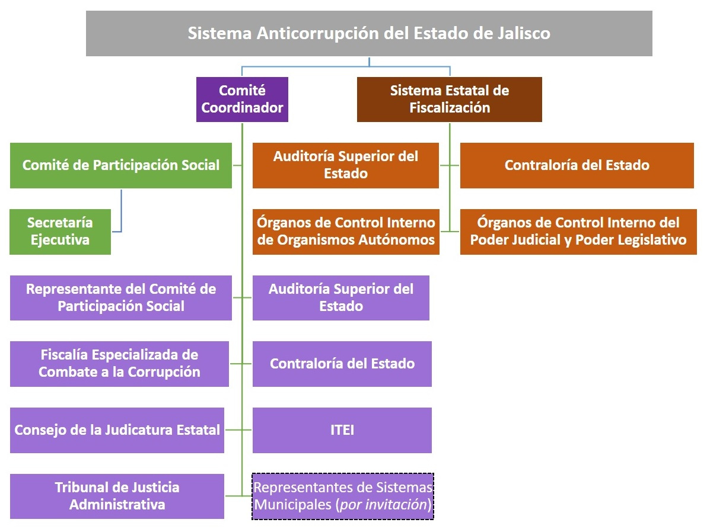
Integración

Slide 23
Coordinación interinstitucional
Coordinación entre las autoridades de todos los órdenes de gobierno en la prevención, detección y sanción de la corrupción
Comité Coordinador
Comité de Participación Social
Sistema Estatal de Fiscalización

Slide 24
Comité Coordinador (CC)
Es la instancia responsable de establecer mecanismos de coordinación entre los integrantes del SEAJ y éste con el SNA, y tendrá bajo su encargo el diseño, promoción, implementación y evaluación de políticas públicas de combate a la corrupción
Facultades donde involucran a todos los integrantes del sistema (art. 8)
Las políticas públicas que establezca el CC del SEAJAL deberán ser implementadas por todos los entes públicos
Integrantes del CC:
Un representante del CPS (quien lo presidirá)
Titular de ASEJ
Titular de la Fiscalía Especializada de Combate a la Corrupción
Titular de la Contraloría del Estado
Un representante del Consejo de la Judicatura Estatal
Presidente del ITEI
El Presidente del tribunal de Justicia Administrativa

Slide 25
Comité de Participación Social (CPS)
El CPS tiene como objetivo coadyuvar al cumplimiento de los objetivos del Comité Coordinador, así como ser la instancia de vinculación con las organizaciones sociales y académicas con las materias del SEAJAL (art. 14)
El CPS estará integrado por 5 ciudadanos de probidad y prestigio que se hayan destacado por su contribución a la rendición de cuentas, la transparencia o el combate a la corrupción.
Los integrantes del CPS se rotarán anualmente la representación ante el Comité Coordinador, atendiendo a la antigüedad que tengan en el CPS
El Presidente del CPS tiene como atribución entre otras, representar al CPS ante el CC y aú vez presidir éste.
El CPS tiene un conjunto de atribuciones establecidas en el artículo 21 de la le SAEJAL

Slide 26
Sistema Estatal de Fiscalización
Objetivo:
Artículo 37.
1. El Sistema Estatal de Fiscalización tiene por objeto establecer acciones y mecanismos de coordinación entre los integrantes del mismo, en el ámbito de sus respectivas competencias, promoverán el intercambio de información, ideas y experiencias encaminadas a avanzar en el desarrollo de la fiscalización de los recursos públicos. Son integrantes del Sistema Estatal de Fiscalización:
La Auditoría Superior del Estado;
La Contraloría del Estado;
Órganos internos de control de los organismos con autonomía reconocida por la Constitución Política del Estado de Jalisco;
El órgano interno de control del Poder Legislativo; y
El órgano interno de control del Poder Judicial.

Slide 27
PARTICIPACIÓN DE LA CONTRALORÍA GENERAL,
EN EL SISTEMA ESTATAL ANTICORRUPCIÓN
Participar en el Órgano de Gobierno, en el Comité Coordinador y en el Sistema Estatal de Fiscalización y su Comité Rector
Implementar acciones para prevenir la comisión de faltas administrativas y hechos de corrupción
3) Adoptar medidas dirigidas al fortalecimiento institucional para la prevención de faltas administrativas y hechos de corrupción
4) Alimentar las bases de datos informáticos, tendentes a cumplir con las leyes en materia de combate a la corrupción
Realizar acciones de mejora en sus ordenamientos legales, que permita tener un mayor impacto en el combate a la corrupción

Slide 28
Vinculación de la Contraloría General con el CPS en materia de Contraloría Social
CE
CPS
CC
Mecanismos para facilitar el funcionamiento de las instancias de contraloría social existentes, así como para recibir directamente información generada por esas instancias y formas de participación social

Slide 29
Áreas de vinculación CPS-CS
Diseño de Contralorías Sociales
Propuestas del CPS para
Plan de trabajo del Programa de Contraloría Social de la CG
Diseño de mecanismos de intervención
Diseño de mecanismos de quejas y denuncias
Ejecución del Programa
Vinculación con otras instancias y/ OSC

Slide 30
Elementos para una vinculación exitosa
Identificar los potenciales actores/sectores que más se beneficiarán de un Programa de Contraloría Social
Identificar en el contexto municipal quiénes son los actores relevantes para poner en marcha el Programa de Contraloría Social
Definir cuáles son las estrategias de rendición de cuentas social resultan más efectivas cuando combinan la supervisión ciudadana con la información gubernamental
Procurar la incidencia, la comunicación y la visibilidad pública en sus acciones conjuntas .
Desarrollo de capacidades mutuas

Slide 31
GRACIAS nancy.garcia@cpsjalisco.org

